Slide 1
STROJNA I PROGRAMSKA OPREMA RAČUNALA
Dijelovi računala
Autor: Ivana Pešo

Slide 2
Računalo
SKLOPOVSKA OPREMA (HARDWARE)
Fizički dijelovi računala koje možemo vidjeti i dotaknuti
Tri kategorije:
Ulazne jedinice
Središnja jedinica
Izlazne jedinice
PROGRAMSKA OPREMA (SOFTWARE)
Programi instalirani na računalo
Operacijski sustav
Korisnički programi

Slide 3
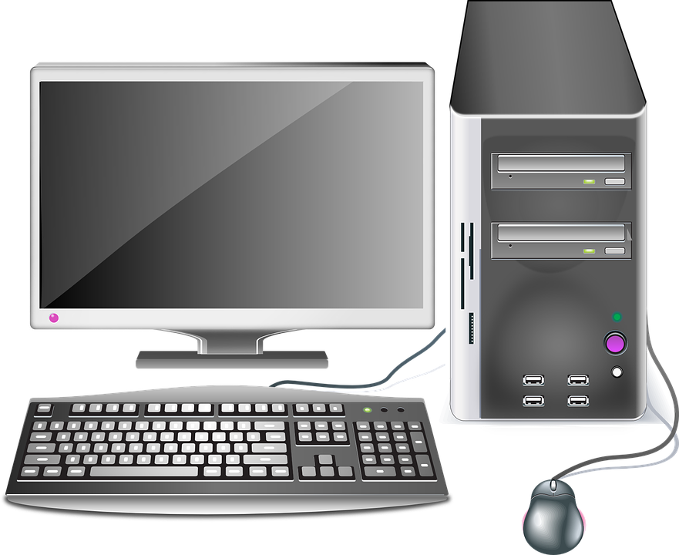
Sklopovska oprema - Hardware
Ulazne jedinice
Središnja jedinica
Izlazne jedinice

Slide 4
Ulazne jedinice (uređaji)
Miš
Tipkovnica
Uređaji koji
omogućuju
UNOS
podataka
u računalo.

Slide 5
Ulazne jedinice (uređaji)
skener mikrofon digitalna kamera fotoaparat

Slide 6
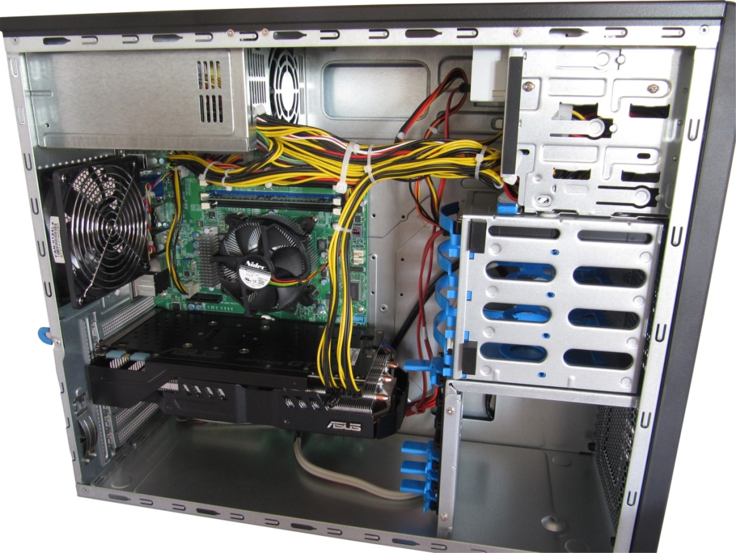
Središnja jedinica računala
Kućište računala (sve što se nalazi u kućištu)

Slide 7
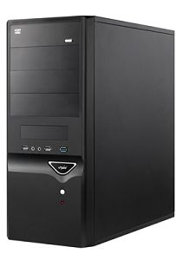
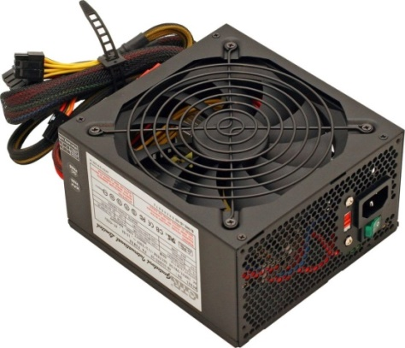
Prednja i stražnja strana računala
Ventilator
napajanja
Optički uređaj
mjesta za dodatne uređaje
USB i audio priključci
Tipka za uključivanje računala

Slide 8
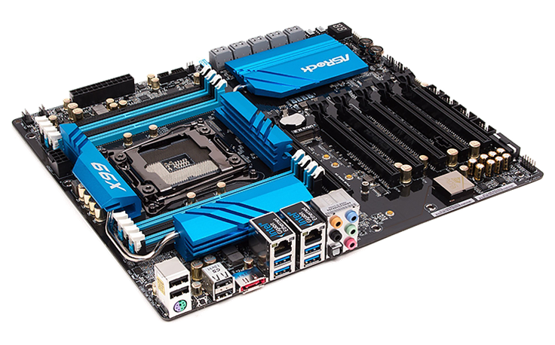
Matična ploča
Svi dijelovi računala spojeni su na matičnu ploču

Slide 9
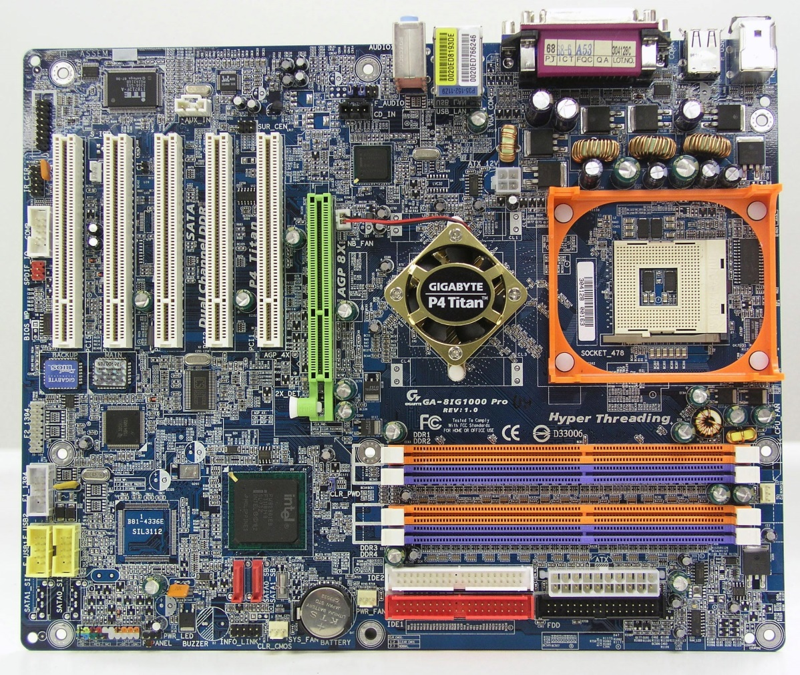
Matična ploča
Portovi za priključivanje
perifernih uređaja
Podnožje za procesor
AGP utor za grafičku
karticu
PCI utori u koje se utaknu dodatne kartice (zvučna, mrežna, interni
modem itd.)
Višeslojna ploča kroz
koju prolaze tanki vodovi
Podnožja
za RAM memoriju
Baterija

Slide 10
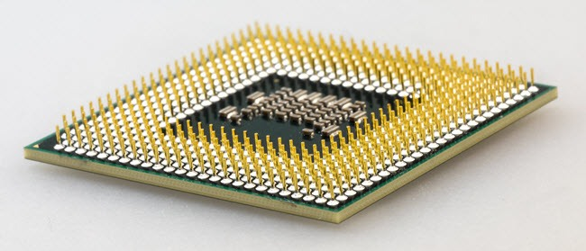
Centralna procesorska jedinica - Mikroprocesor
Skraćeno Procesor, eng. CPU (Central Processing Unit)
Upravlja svim dijelovim računala i obrađuje podatke
Često ga nazivamo ‘Mozak računala’
Brzinu procesora izražavamo u hercima (Hz). Kod modernijih računala zbog velike brzine procesora upotrebljava se mjerna jedinica gigaherc (1 GHz = 1 milijarda Hz).

Slide 11
Spremnici računala
Dijelovi računala na koje se pohranjuju podaci (memorija).
Dijele se na:
Središnje spremnike
Pomoćne spremnike

Slide 12
Središnji spremnici računala
Radni spremnik – RAM
Random Access Memory
Privremeno pamti podatke
ROM spremnik
Read Only Memory
Samo za čitanje
Podaci zapisani pri tvoriničkoj izradi

Slide 13
ROM spremnik
Ima nekoliko zadataka:
pri paljenju računala ispituje ispravnost uređaja,
učitava operacijski sustav i programe te
priprema računalo za rad.

Slide 14

Pomoćni spremnici računala
Tvrdi disk – HDD
Hard Disk Drive
Metalna ploča
premazana tankim
slojem magneta
Optički disk (CD, DVD, Blu-ray)

Slide 15
Pomoćni spremnici računala
Memorijska kartica
Memorijski štapić (USB stick)

Slide 16
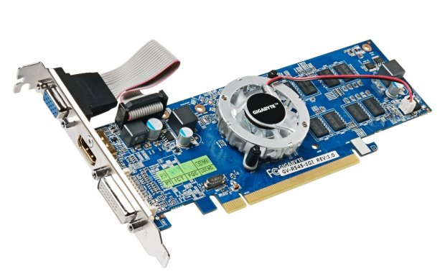
Grafička kartica
Omogućava prikaz slike na zaslonu monitora.

Slide 17
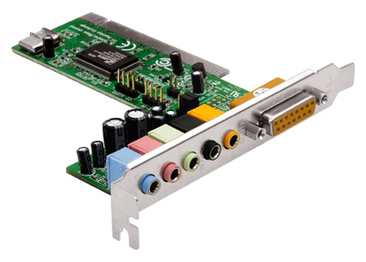
Zvučna kartica
Omogućava reprodukciju zvuka u računalu.

Slide 18
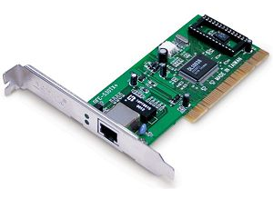
Mrežna kartica
Omogućava povezivanje dva ili više računala u mrežu
kako bi računala mogla komunicirati i razmjenjivati podatke.

Slide 19
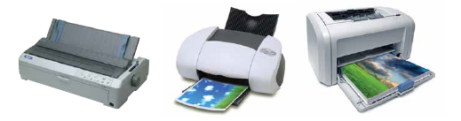
Izlazne jedinice (uređaji)
Monitor
Pisač
Uređaji koji
podatke
iz računala
pretvaraju u
nama
razumljiv
oblik.

Slide 20
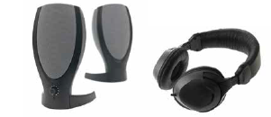
Izlazni uređaji
Zvučnici i slušalice
LCD projektor
Ploter

Slide 21
SKLOPOVLJE RAČUNALA
ULAZNE JEDINICE | SREDIŠNJA JEDINICA | IZLAZNE JEDINICE
miš tipkovnica mikrofon skener digitalna kamera fotoaparat | kućište: matična ploča procesor spremnici (središnji i pomoćni) kartice (zvučna, grafička i mrežna) | monitor pisač projektor zvučnici slušalice

Slide 22
Jeste li znali?
Prvo elektroničko računalo zvalo se ENIAC
Težio je 30 tona
Trošio električne energije kao otprilike 100 kućanstava

Slide 23
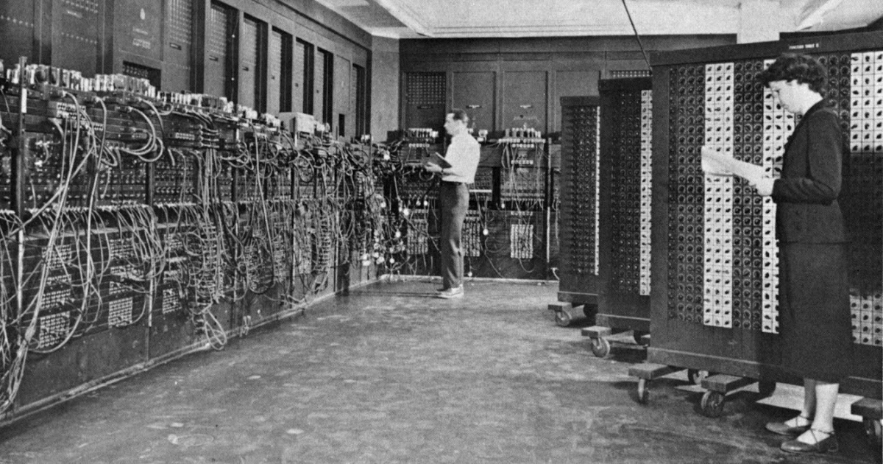
ENIAC

Slide 24
Provjeri svoje znanje
Što je računalo i čemu služi?
Računalo je elektronički uređaj koji omogućuje brže i točnije obavljanje raznih zadataka.
2. Od čega je sastavljeno svako računalo?
Računalo se sastoji od sklopovske opreme (hardware) i programske opreme (software).
Što je procesor i čemu služi?
Procesor, eng. CPU (Central Processing Unit) je centralna procesorska jedinica koja upravlja svim dijelovima računala i obrađuje podatke.

Slide 25
Provjeri svoje znanje
Koja je razlika između RAM i ROM memorije?
ROM (Read Only Memory) je memorija čiji su podaci zapisani pri tvorničkoj izradi računala te se kao takvi ne mogu brisati niti se mogu ponovno zapisivati na istu memoriju. Zadaci ROM memorije su sljedeći: prilikom uključivanja računala provjerava ispravnost svih uređaja, učitava operacijski sustav i programe te priprema računalo za rad.
RAM (Random Access Memory) je radna memorija koja samo privremeno pamti podatke, odnosno u RAM memoriju se podaci spremaju samo dok je računalo uključeno.
Nabroji osnovne ulazne i izlazne uređaje i objasni njihovu zadaću.
Koji ulazni uređaj najviše upotrebljavaš?
Objasni na koji način ih upotrebljavaš.
Objasni kakvi su to monitori osjetljivi na dodir. Gdje se najčešće upotrebljavaju?

